Slide 1

Qui veut peut ?
Réalisation d’une application intéractive
Data vizualisation K. SHI
Amélie ROUX, Yassmine BOUZID, Céline KRICHANE

Slide 2
SOMMAIRE
Présentation du sujet et de la base de données
Analyse des variables :
Comparaison des deux lycées
Machine Learning
Visualisation des variables du modèles
Prédiction
Conslusion
Sur l’interface, il suffit de cliquer sur la partie du sommaire qui vous intéresse pour directement y accéder!

Slide 3
Peut-on réellement accomplir ce que l'on souhaite ?
Notre étude explore la question suivante:
Est-ce que le succès depend uniquement de l'effort individuel ou est-il également influencé par un contexte socio-économique et culturel ?
Pour cela, nous analyserons les notes de mathématiques de 395 lycéens de deux lycées portugais, en utilisant 33 variables scolaires et socio-démographiques.

Slide 4
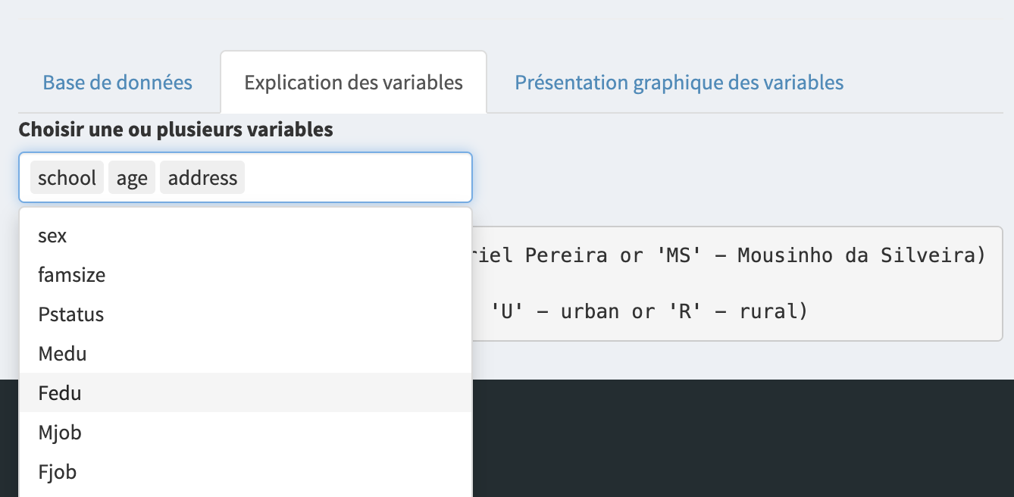
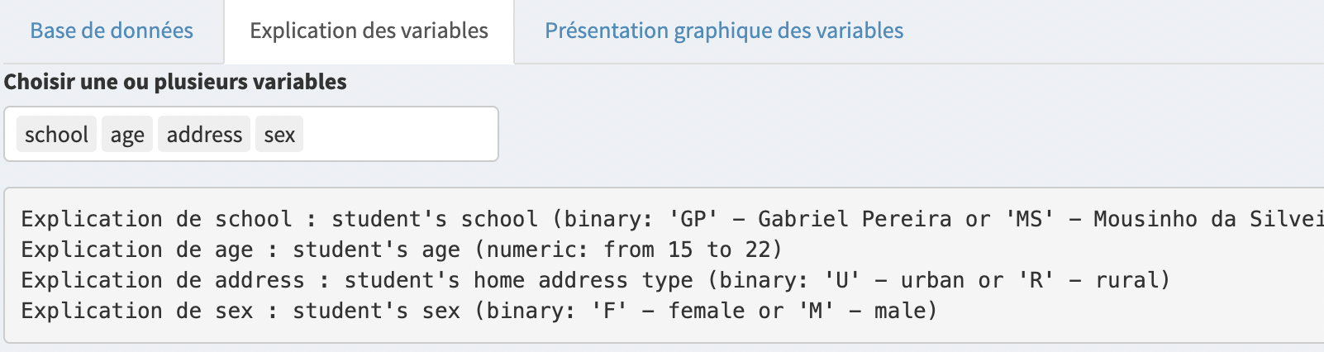
Présentation de la base de données et des variables
Pour cela, rejoindre l’onglet “Présentation”.
Il suffit de sélectionner les variables qui nous intéressent pour avoir l’explication détaillée !

Slide 5
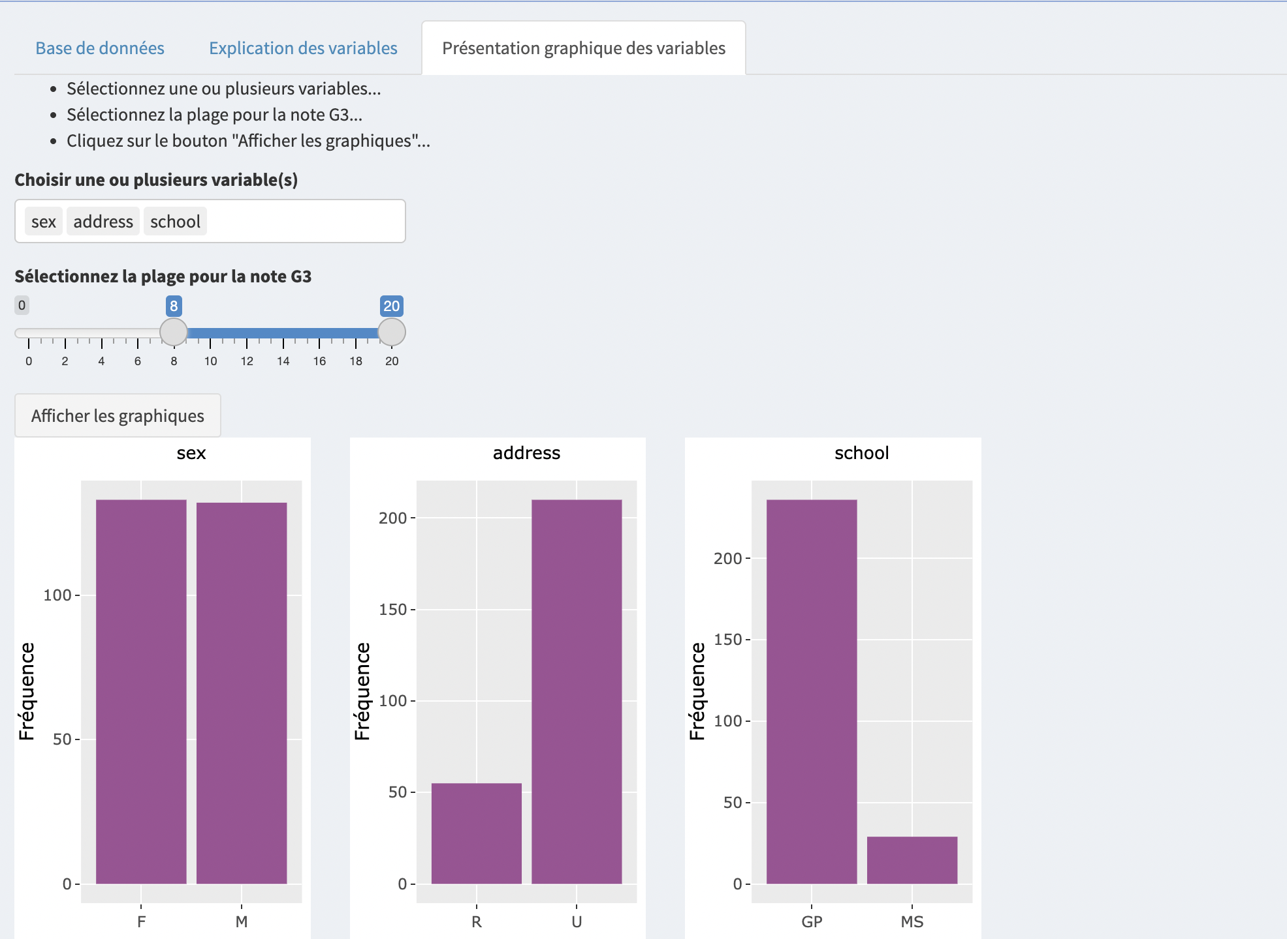
Présentation de la base de données et des variables
Ici vous pourriez avoir une idée de l’ordre de grandeur des variables de la base de données.
Il suffit ensuite de cliquer sur le 3e onglet de Présentation des Graphiques pour en obtenir une présentation visuelle des variables sélectionnées en function de la fréquence et de la plage de la note G3.

Slide 6
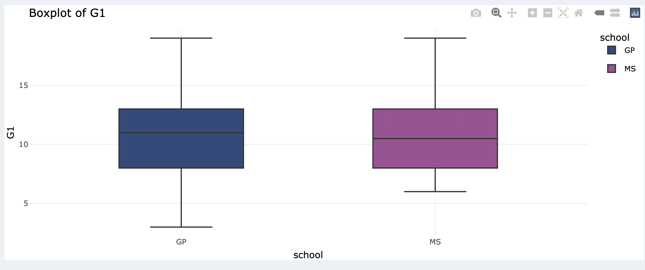
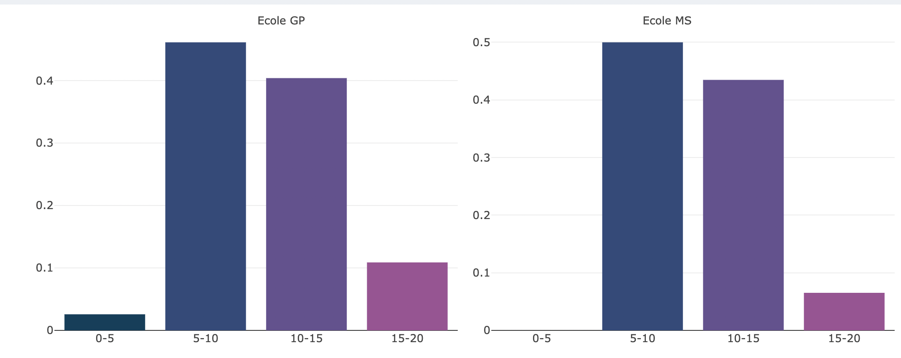
Comparaison des lycées
Dans cette étude, les données ont été collecté auprès de deux écoles, Gabriel Pereira (GP) et Mousinho da Silveira (MS).
Pour comparer les notes dans les deux établissements, nous vous proposons de regarder le barplot et le boxplot ci-dessous. Pour rappel, G1 correspond à la note du T1, G2 du T2, et G3 la note T3. D’après ces observations, les notes des élèves de GP semblent meilleures que MS.
Le boxplot nous permet de comparer différents éléments statistiques telles que la médiane, les quartiles, l'étendue des notes, tandis que le barplot vous permettra de regarder la proportion d'étudiants dans chaque intervalle de notes.

Slide 7
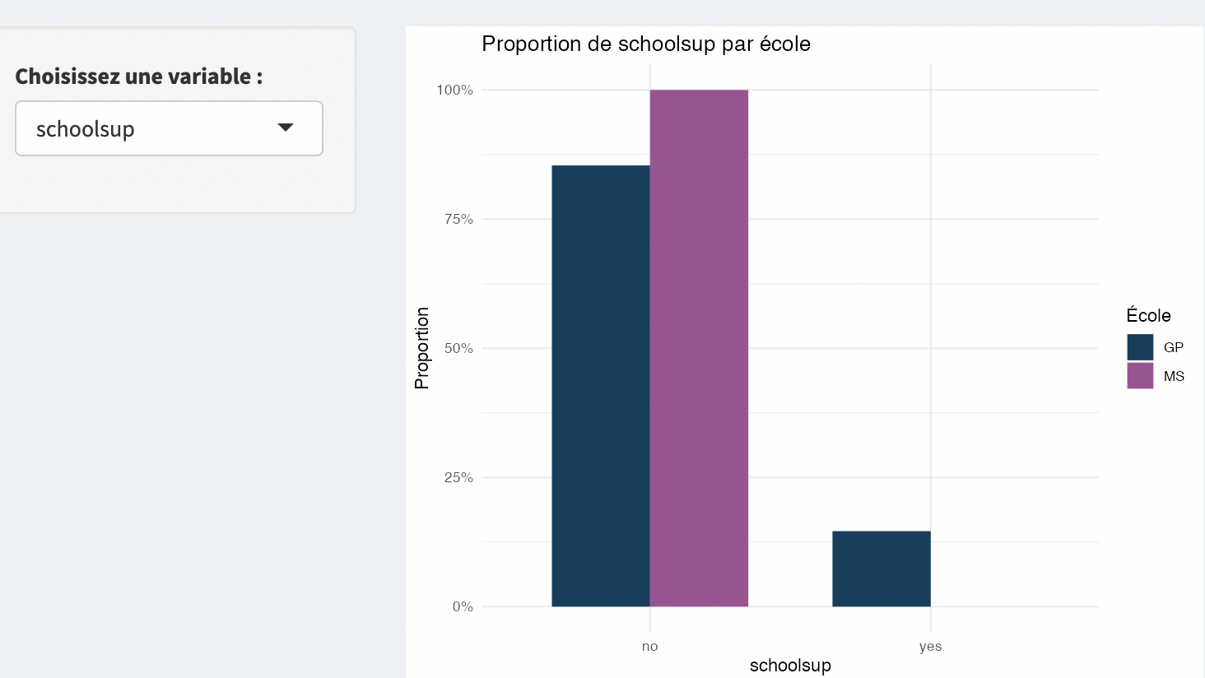
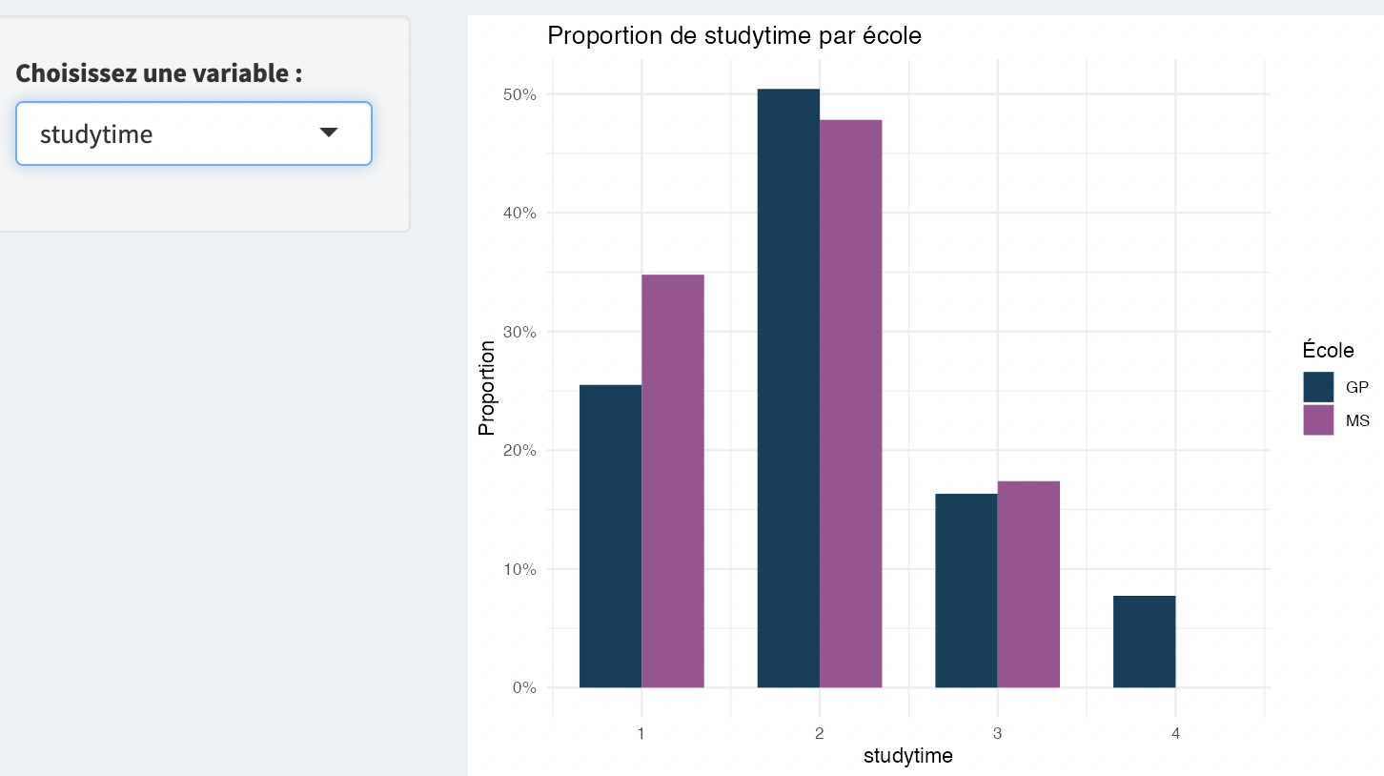
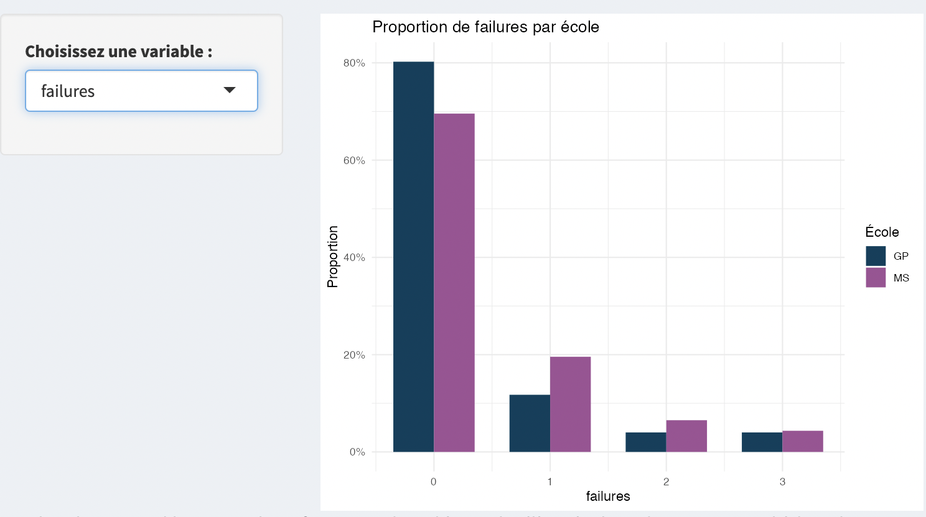
Comparaison des lycées
Nos graphiques montrent qu’en effet, le lycée GP est académiquement meilleur que le lycée MS.

Slide 8
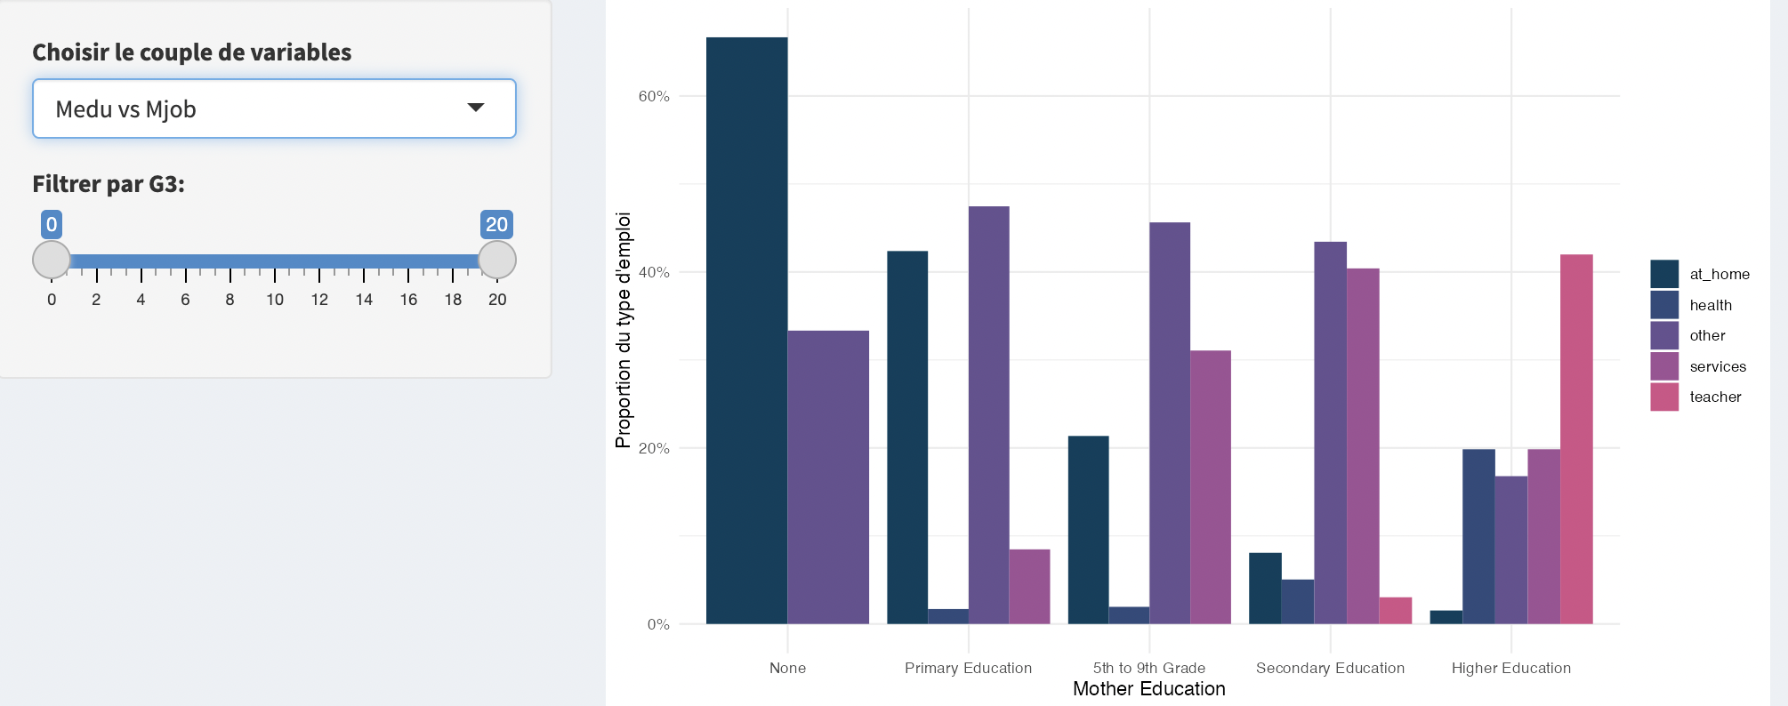
Influence des parents : métier – éducation
Nous pensons généralement que l’éducation a une inflence sur l’éducation des enfants, c’est pourquoi nous avons décidé de nous y intérésser. C’est d’ailleurs ce que nos graphiques nous ont montrés : nous pouvons voir ici l’association entre l’education de la mère et son type d’emploi.

Slide 9
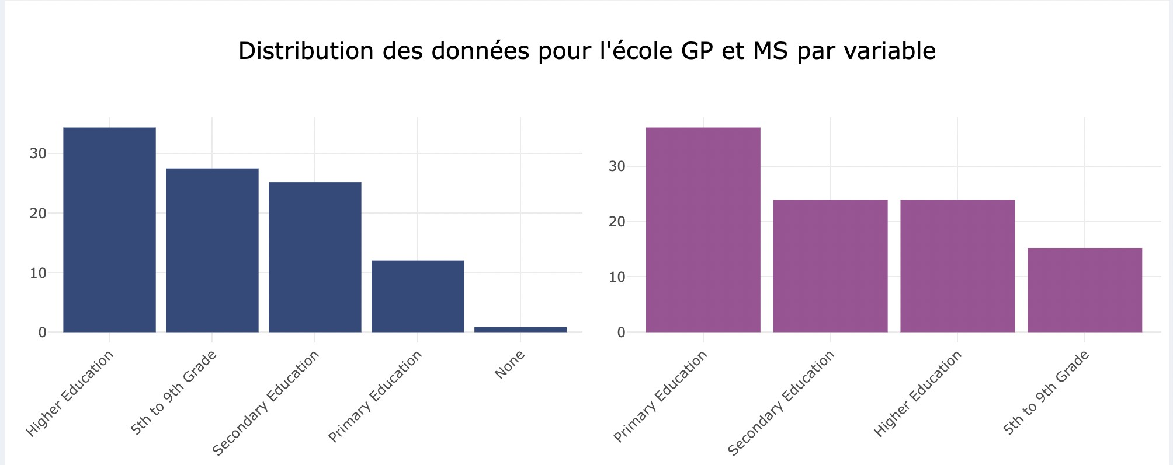
Influence des parents : métier – éducation
Sur l’application, vous pouvez interesser :
- niveau d’education du père/mère
du métier de la mère/père
A vous de choisir!
L’influence des parents pour chacun des deux lycées:
Ces graphiques représentent la distribution des différents niveaux d’éducation de la mère pour les deux lycées ( GP en bleu et MS en violet)

Slide 10
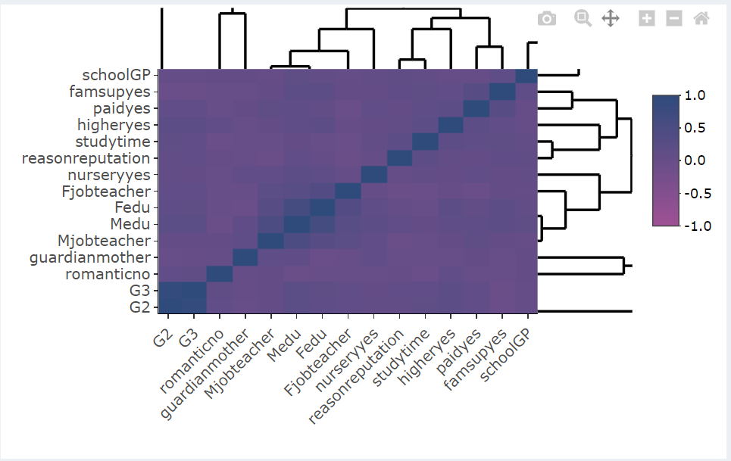
Machine Learning
Nous avons décidé d’utiliser le machine learning afin d’avoir une étude plus précise et d’étudier les potentielles variables explicatives.
Le grand nombre de variables rend très difficile l'analyse !
On va donc passer à de l'apprentissage automatique.

Slide 11
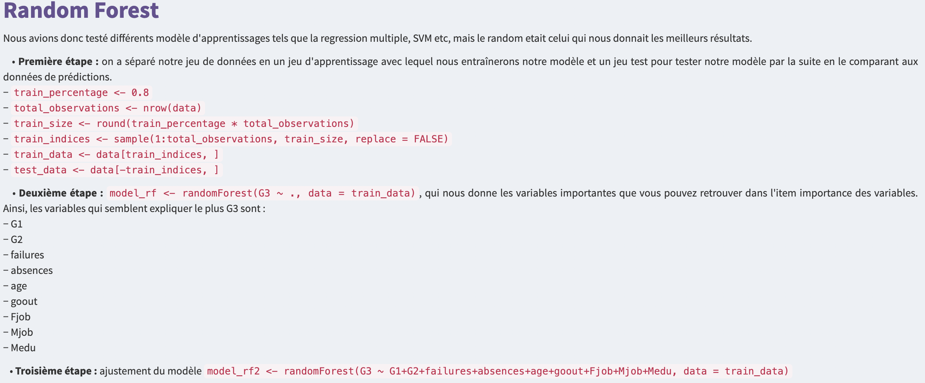
Machine Learning
Réalisation d’un Random Forest
Le Random Forest, permet de determiner les “variables importantes”. Nous avons ensuite créer model_rf2, avec ces 9 variable.

Slide 12
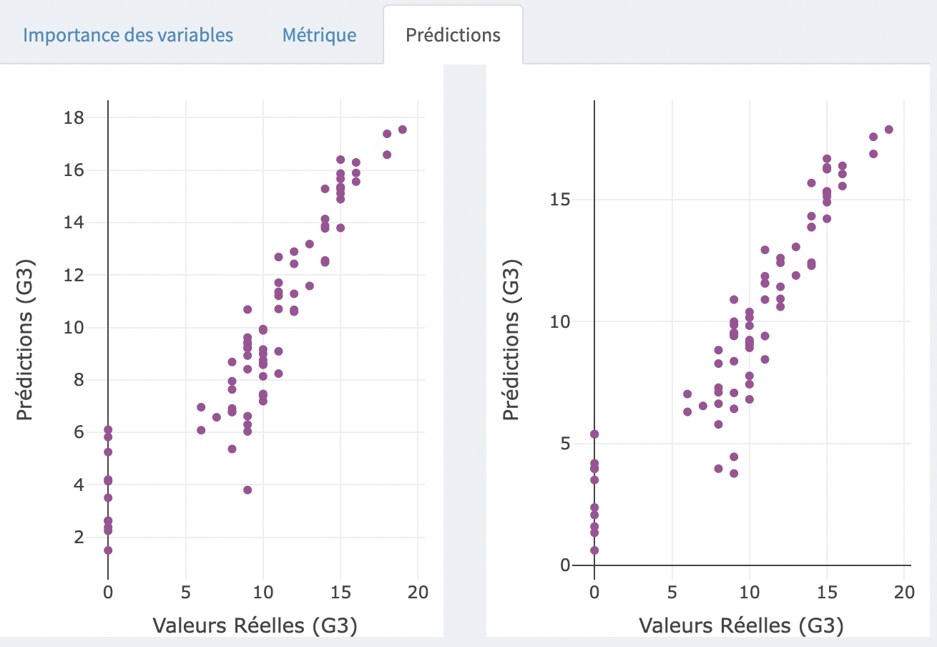
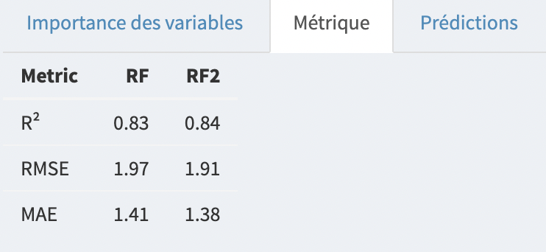
Machine Learning
Comparaison de la performance des 2 modèles. On remarque une légère amélioration de la précision ( visible surtout pour les métriques) du model_rf2, ce qui est attendu.

Slide 13
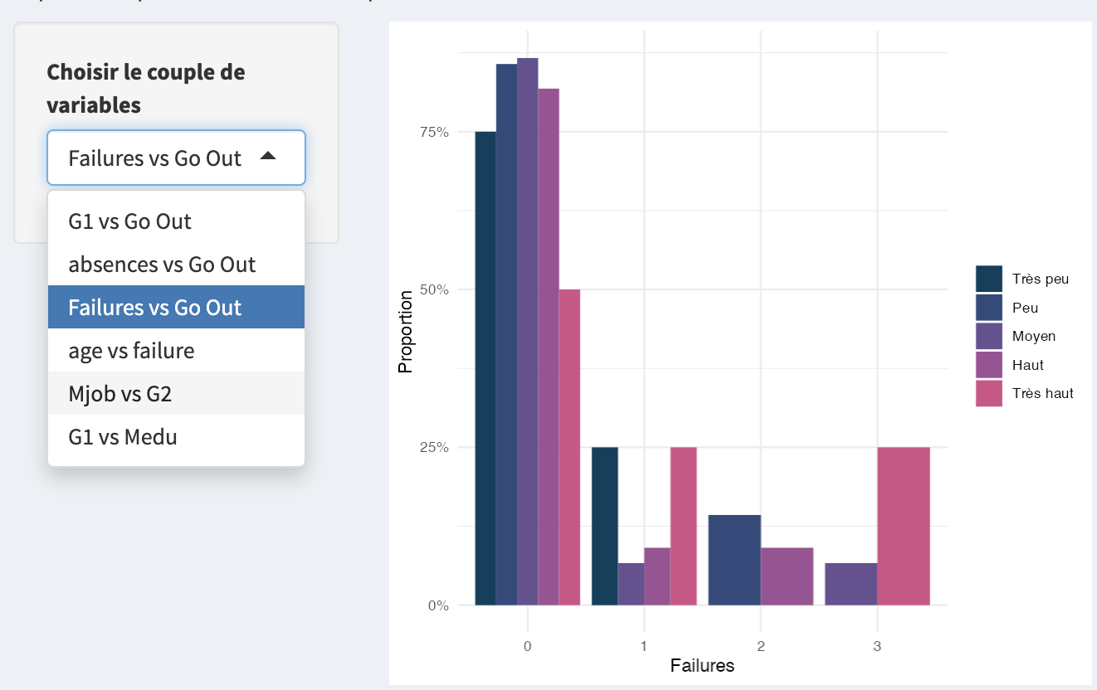
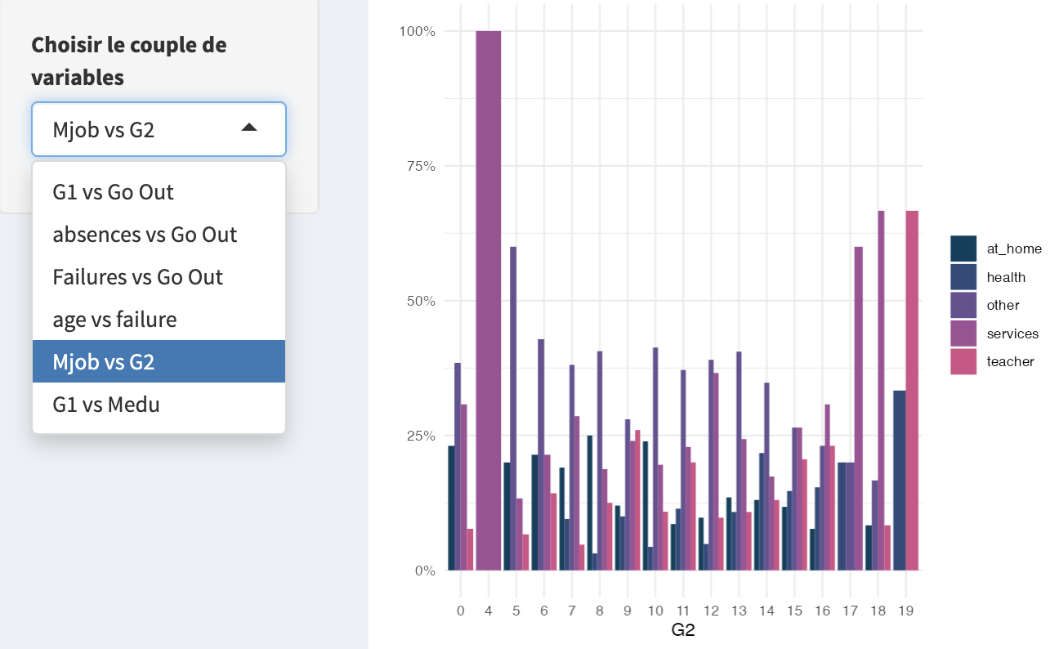
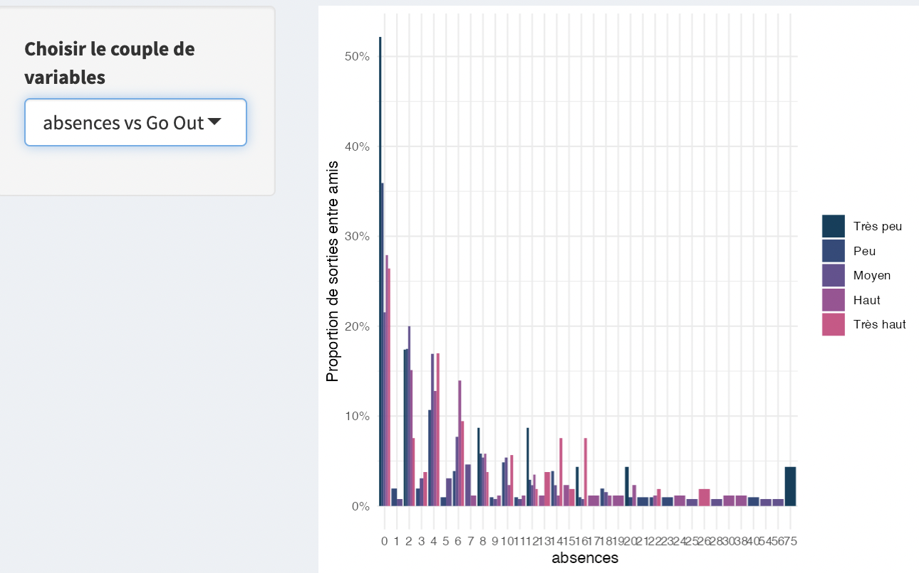
Visualisation des variables importantes
Ici, l’idée est de visualiser/illustrer pourquoi ce sont ces variables qui sont sélectionnées.
Par exemple, on voit que l’echec est le plus souvent lié à une fréquence élévée de sorties entre amis, laissant moins de temps à l’élève pour reviser…

Slide 14
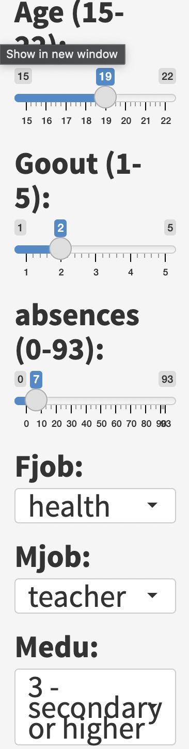
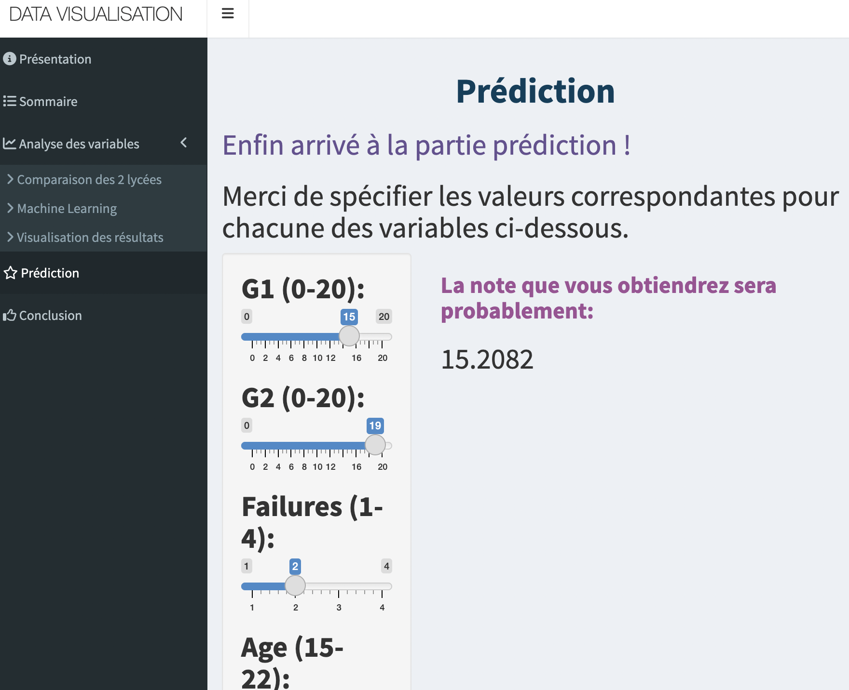
Prédiction
Toute cette analyse nous permet finalement d’arriver, grâce à l’identification des variables explicatives, à prédire la note !!
Il suffit simplement de régler le curseur pour chacune des variables afin d’espérer avoir la prédiction la plus précise de la note que pourrait obtenir l'étudiant !

Slide 15
Conclusion
En conclusion, l'idée ‘Qui Veut Peut, a été nuancée par notre analyse. Bien que la volonté et l'effort personnel soient importants, notre examen graphique et le modèle de machine learning révèlent l'influence significative de facteurs socio-démographiques sur la performance académique.
La réussite ne dépend pas uniquement de l'effort individuel, mais aussi de variables telles que les échecs antérieurs, l'absentéisme, l'âge, les activités extra-scolaires, le métier des parents et le niveau d'éducation de la mère.
Ainsi, qui veut ne peut pas toujours ! Des facteurs indépendants de notre volonté, tels que le métier des parents, influent directement sur notre réussite scolaire.
=> Il est essentiel d'adapter le systèmes éducatif pour atténuer ces inégalités et éviter leur perpétuation de génération en génération.

